Slide 1
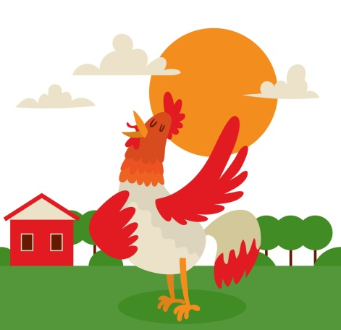
Tiếng Việt
THẾ GIỚI TRONG MẮT EM
7
Bài
2
TRONG GIẤC MƠ BUỔI SÁNG

Slide 2
TIẾT 1

Slide 3
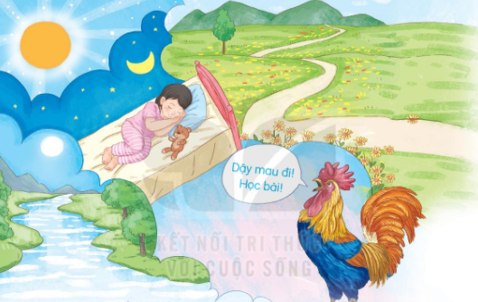
1
Quan sát hình ảnh bạn nhỏ và cảnh vật trong tranh
a. Bạn nhỏ đang làm gì?
b. Em có hay ngủ mơ không? Em thường mơ thấy gì?

Slide 4
2
Đọc
Trong giấc mơ buổi sáng
(1)
Trong giấc mơ buổi sáng
Em gặp ông mặt trời
Mang túi đầy hoa nắng
Rải hoa vàng khắp nơi
Trong giấc mơ buổi sáng
Em thấy một dòng sông
Chảy tràn dòng sữa trắng
Đi qua ban mai hồng
(3)
(2)
(4)
Trong giấc mơ buổi sáng
Em qua thảo nguyên xanh
Có rất nhiều hoa lạ
Mang tên bạn lớp mình
Trong giấc mơ buổi sáng
Em nghe rõ bên tai
Lời của chú gà trống:
- Dậy mau đi! Học bài!...
(Nguyễn Lãm Thắng)
Notes:
GV linh động điều chỉnh từ khó theo vùng miền nhé

Slide 5
Luyện đọc từ
giấc mơ
thảo nguyên
chảy tràn

Slide 6
Trong giấc mơ buổi sáng
Trong giấc mơ buổi sáng
Em gặp ông mặt trời
Mang túi đầy hoa nắng
Rải hoa vàng khắp nơi
(1)
Trong giấc mơ buổi sáng
Em gặp ông mặt trời
Mang túi đầy hoa nắng
Rải hoa vàng khắp nơi
Trong giấc mơ buổi sáng
Em thấy một dòng sông
Chảy tràn dòng sữa trắng
Đi qua ban mai hồng
Trong giấc mơ buổi sáng
Em thấy một dòng sông
Chảy tràn dòng sữa trắng
Đi qua ban mai hồng
(3)
Trong giấc mơ buổi sáng
Em qua thảo nguyên xanh
Có rất nhiều hoa lạ
Mang tên bạn lớp mình
(4)
(2)
Trong giấc mơ buổi sáng
Em qua thảo nguyên xanh
Có rất nhiều hoa lạ
Mang tên bạn lớp mình
Trong giấc mơ buổi sáng
Em nghe rõ bên tai
Lời của chú gà trống:
- Dậy mau đi! Học bài!...
Trong giấc mơ buổi sáng
Em nghe rõ bên tai
Lời của chú gà trống:
- Dậy mau đi! Học bài!...
(Nguyễn Lãm Thắng)
Notes:
Đọc nối tiếp câu, khổ thơ

Slide 7
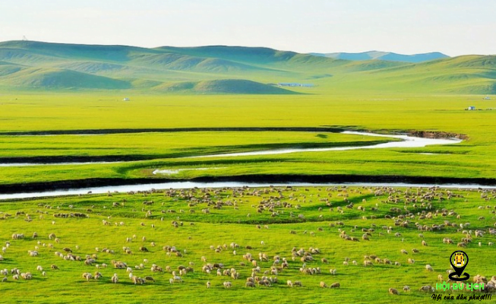
thảo nguyên:
vùng đất cao, bằng phẳng, rộng lớn, có nhiều cỏ mọc.

Slide 8
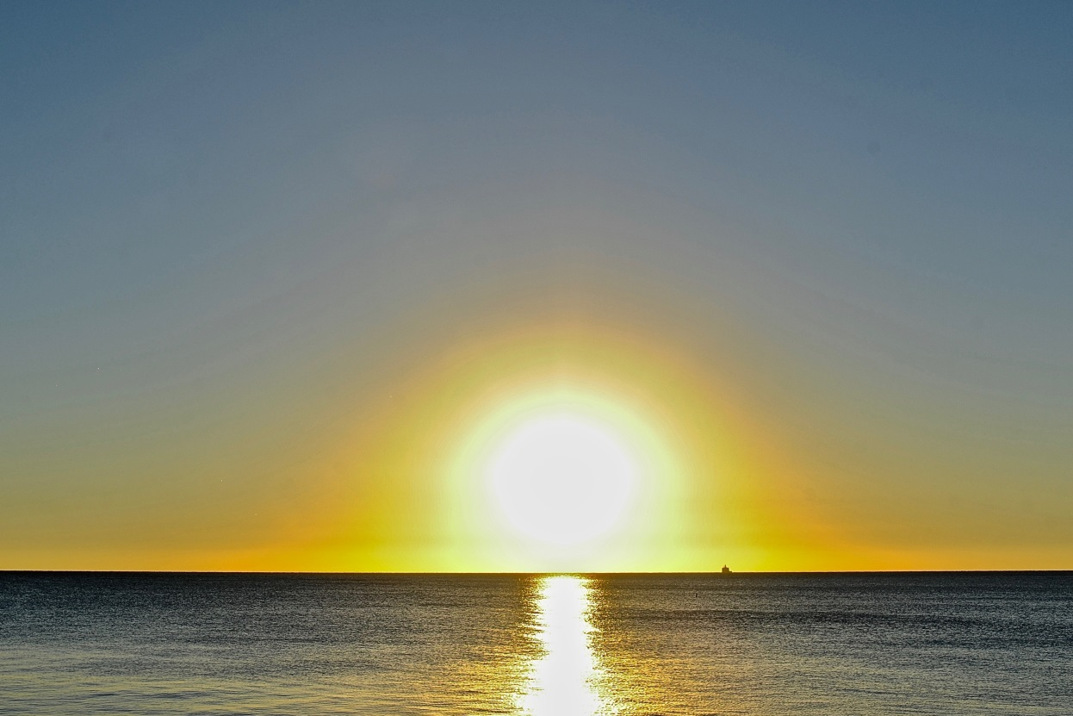
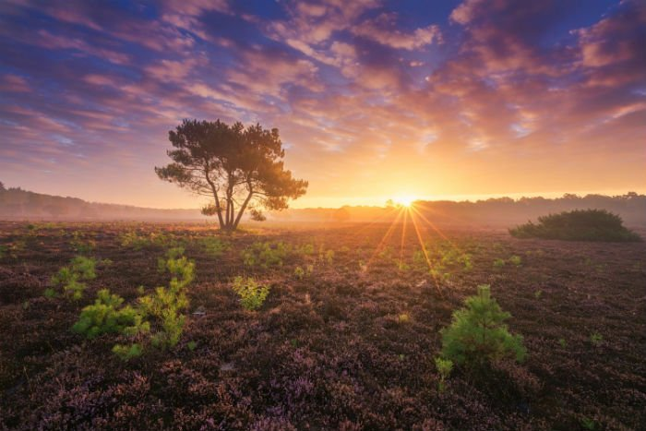
ban mai:
buổi sáng khi mặt trời đang lên.
Notes:
GV nên hỏi và cho hs giải thích

Slide 9

Trong giấc mơ buổi sáng
(1)
(3)
Trong giấc mơ buổi sáng
Em gặp ông mặt trời
Mang túi đầy hoa nắng
Rải hoa vàng khắp nơi
Trong giấc mơ buổi sáng
Em thấy một dòng sông
Chảy tràn dòng sữa trắng
Đi qua ban mai hồng
(2)
(4)
Trong giấc mơ buổi sáng
Em qua thảo nguyên xanh
Có rất nhiều hoa lạ
Mang tên bạn lớp mình
Trong giấc mơ buổi sáng
Em nghe rõ bên tai
Lời của chú gà trống:
- Dậy mau đi! Học bài!...
(Nguyễn Lãm Thắng)
Notes:
Đọc thi đua, đọc cá nhân….

Slide 10
3
Tìm ở cuối các dòng thơ những tiếng cùng vần với nhau
Trong giấc mơ buổi sáng
Trong giấc mơ buổi sáng
Em gặp ông mặt trời
Mang túi đầy hoa nắng
Rải hoa vàng khắp nơi
Trong giấc mơ buổi sáng
Em thấy một dòng sông
Chảy tràn dòng sữa trắng
Đi qua ban mai hồng
trời
sông
nắng
trắng
nơi
hồng
Trong giấc mơ buổi sáng
Em qua thảo nguyên xanh
Có rất nhiều hoa lạ
Mang tên bạn lớp mình
Trong giấc mơ buổi sáng
Em nghe rõ bên tai
Lời của chú gà trống:
- Dậy mau đi! Học bài!...
tai
trống
bài
Notes:
HS phát hiện từ cùng vần xong, GV hỏi hai chữ đó cùng vần gì?

Slide 11
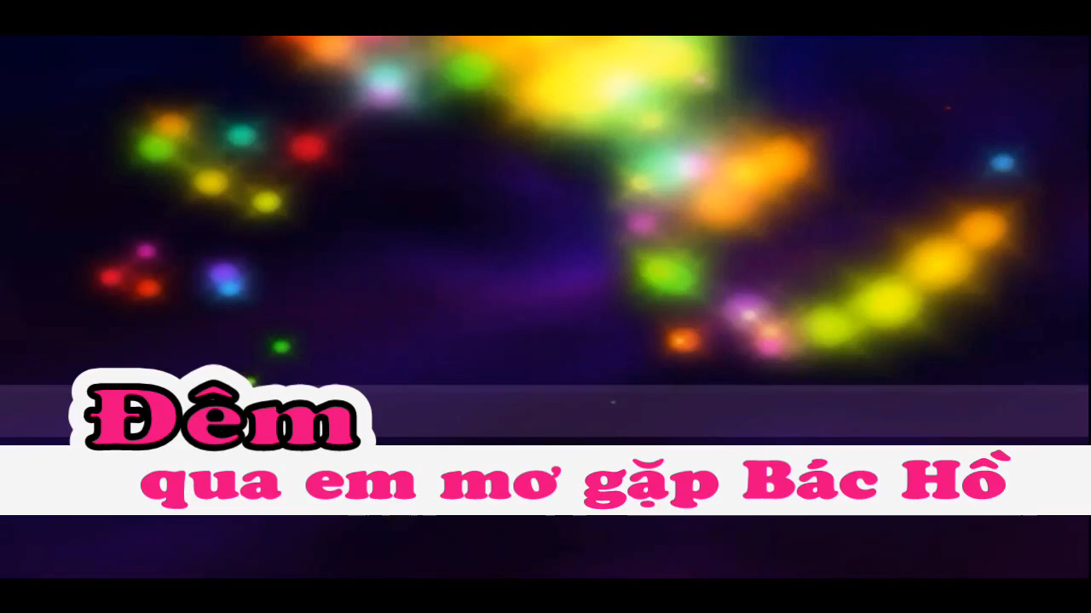
THƯ GIÃN

Slide 12
TIẾT 2

Slide 13
4
Trả lời câu hỏi
Trong giấc mơ buổi sáng
Trong giấc mơ buổi sáng
Em gặp ông mặt trời
Mang túi đầy hoa nắng
Rải hoa vàng khắp nơi
Trong giấc mơ buổi sáng
Em thấy một dòng sông
Chảy tràn dòng sữa trắng
Đi qua ban mai hồng
Trong giấc mơ buổi sáng
Em qua thảo nguyên xanh
Có rất nhiều hoa lạ
Mang tên bạn lớp mình
Trong giấc mơ buổi sáng
Em nghe rõ bên tai
Lời của chú gà trống:
- Dậy mau đi! Học bài!...
Notes:
Gọi HS đọc lại bài

Slide 14
Trong giấc mơ buổi sáng
Em gặp ông mặt trời
Mang túi đầy hoa nắng
Rải hoa vàng khắp nơi
a. Trong giấc mơ, bạn nhỏ thấy ông mặt trời làm gì?

Slide 15
Trong giấc mơ buổi sáng
Em qua thảo nguyên xanh
Có rất nhiều hoa lạ
Mang tên bạn lớp mình
c. Bạn nhỏ thấy gì trên thảo nguyên?

Slide 16
Trong giấc mơ buổi sáng
Em thấy một dòng sông
Chảy tràn dòng sữa trắng
Đi qua ban mai hồng
Dòng sông trong giấc mơ của bạn nhỏ có gì đặc biệt?

Slide 17
Trong giấc mơ buổi sáng
Em nghe rõ bên tai
Lời của chú gà trống
- Dậy mau đi! Học bài!...
c. Bạn nhỏ nghe thấy gì trong giấc mơ?

Slide 18

5
Học thuộc lòng khổ thơ cuối
Trong giấc mơ buổi sáng
Em thấy một dòng sông
Chảy tràn dòng sữa trắng
Đi qua ban mai hồng
Trong giấc mơ buổi sáng
Em nghe rõ bên tai
Lời của chú gà trống:
- Dậy mau đi! Học bài!...

Slide 19
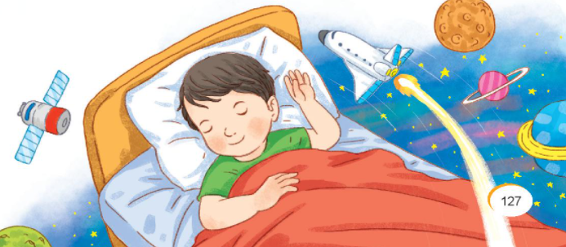
6
Nói về một giấc mơ của em

Slide 20
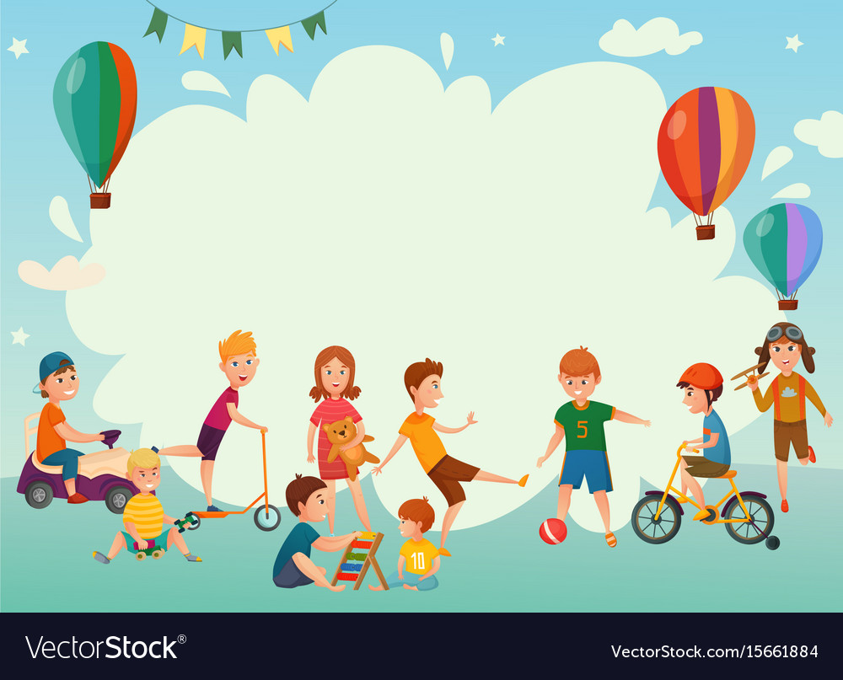
Kết nối:
Xem lại bài đã học, học thuộc hai khổ thơ cuối bài thơ Trong giấc mơ buổi sáng
Xem bài mới Ngày mới bắt đầu trang 128.

